Slide 1

স্বাগত সবাইকে

Slide 2



পরিচিতি
মোহাম্মদ আব্দুল মজিদ মিঞা
শ্রেণি – নবম ও দশম
বিষয় – সাধারণ গণিত
সহকারি শিক্ষক গণিত
কামাল বাজার ফাজিল মাদরাসা
অধ্যায় – দ্বিতীয়
বিশ্বনাথ , সিলেট ।
০১৭২০-৫৬৫২৫২

Slide 3







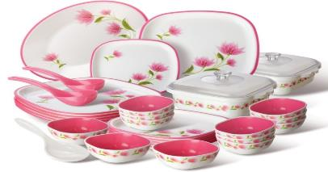


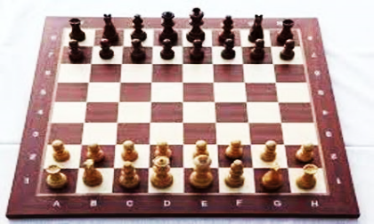
শিক্ষার্থীরা, এসো আমরা কিছু ছবি দেখি ।
বই
সেট
ডিনার
সেট
সোফা
সেট
দাবা
সেট
বলতো, ছবিগুলো কিসের?

Slide 4
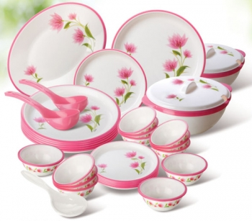
আজকের আলোচ্য পাঠ – সেট ( Set )

Slide 5


শিখনফল
এই পাঠ শেষে শিক্ষার্থীরা ...
সেট কী তা বলতে পারবে ,
সংযোগ ও ছেদক সেট বর্ণনা করতে পারবে,
পূরক সেট ব্যাখ্যা করতে পারবে ।

Slide 6
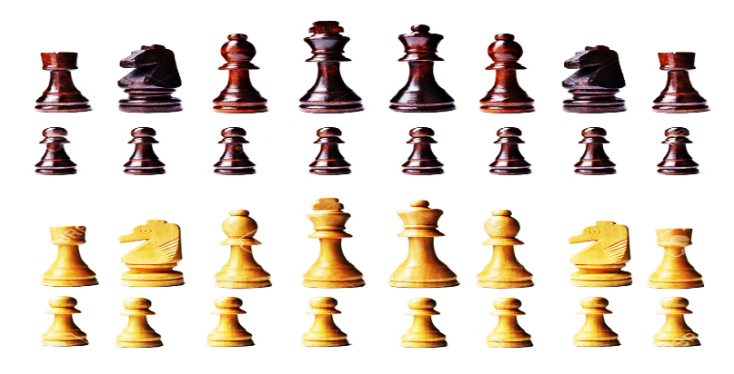
নিচের ছবিগুলো লক্ষ কর ।
দাবার গুটির সেটে দুই রঙের ১৬+১৬ = ৩২টি গুটি (উপাদান) থাকে ।
ছবিগুলো দাবার গুটির সেট ।
বলতো, ছবিগুলো কিসের ?

Slide 7
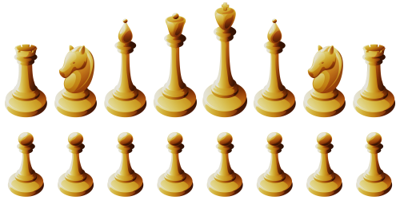












দাবার গুটির সেট
দাবার গুটির একক সদস্য
,
,
,
,
,
{
}
দাবার গুটির গাণিতিক সেট হবে =
,
,
,
,
,
বাস্তবজগৎ বা চিন্তাজগতের বস্তুর যে কোনো সুনির্ধারিত সমাবেশ বা সংগ্রহকে সেট বলে । সেটের বস্তু (উপাদান) এর কোনো পুনরাবৃত্তি হয় না । সেটের বস্তু (উপাদান) গুলোকে কমা ( , ) দ্বারা পৃথক করে { } বন্ধনীর ভিতরে লিখতে হয় ।

Slide 8

একক কাজ
সেট কী ব্যাখ্যা কর ?

Slide 9















সংযোগ সেট
{
}
=
{
}
A
=
,
,
,
B
,
,
,
এবং
{
}
{
}
A
B
=
,
,
,
,
,
,
{
}
A
B
=
,
,
,
,
,
দুই বা ততোধিক সেটের সকল বস্তু ( উপাদান ) নিয়ে গঠিত সেটকে সংযোগ সেট ( Union of Set ) বলে ।

Slide 10



















ছেদক সেট
=
{
}
{
}
A
,
,
,
B
=
,
,
,
এবং
=
{
}
{
}
A
B
,
,
,
,
,
,
{
}
A
B
=
,
,
দুই বা ততোধিক সেটের সাধারণ বস্তু ( উপাদান ) নিয়ে গঠিত সেটকে ছেদক সেট ( Intersection of Set ) বলে ।

Slide 11



দলীয় কাজ
A={a,b,c,d} এবং B={c,d,e,f}
A B নির্ণয় কর ।
A B নির্ণয় কর ।
সংযোগ সেট কী ?

Slide 12




















পূরক সেট
{
,
}
U
=
,
,
,
,
{
}
A
=
,
,
A^{c}
U
=
A
A’
-
বা
{
}
{
}
=
,
,
,
,
,
-
,
,
{
}
{
}
=
,
,
,
,
,
-
,
,
{
}
=
,
,
সার্বিক সেট U ও সেট A দুটি সেট । সার্বিক সেট U এর যে সকল বস্তু ( উপাদান ) A সেটে নেই সেই সকল বস্তু ( উপাদান ) নিয়ে গঠিত সেটকে U এর প্রেক্ষিতে A এর পূরক সেট বলে ।

Slide 13
জোড়ায় কাজ
U={1,2,3,4,5,6}, A={2,4,6}, B={3,4,5}
হলে ও নির্ণয় কর ।
A’
B’

Slide 14
মূল্যায়ন
১. সেট বলতে কী বুঝ ?
২.সেটের সদস্যকে বলা হয় সেটের -
ক. সদস্য
খ. উপসেট
গ.সংযোগ
ঘ. উপাদান
৩.U={1,2,3}, A={3} হলে A’= কত ?
ক.{1}
খ.{2}
গ.{1,2}
ঘ.{2,3}
৪.X={a,b},Y={b,c} হলে X Y= কত ?
ক.{a}
খ.{b}
গ.{c}
ঘ.{a,b,c}

Slide 15
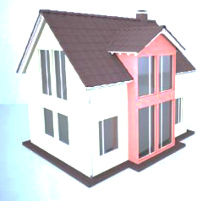

বাড়ির কাজ
যদি U={m,n,o,p,q,r}, A={m,o,q}, B={p,q,r} হয় ।
তবে দেখাও যে, (A B)’= A’ B’ .

Slide 16

ধন্যবাদ সবাইকে

